Slide 1
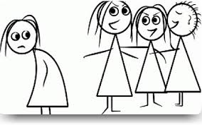
AKRAN ZORBALIĞI

Slide 2
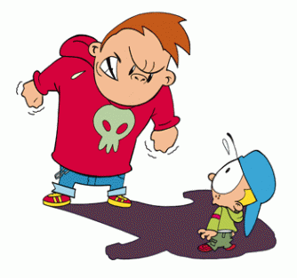
Akran Zorbalığı Nedir?
Akran zorbalığı, bir ya da birkaç öğrencinin bir başka öğrenciye karşı yaptığı saldırgan davranışlar olarak tanımlanmaktadır.

Slide 3
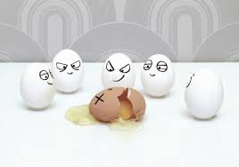
Bir davranışın akran zorbalığı olarak değerlendirilebilmesi için;
Davranışın karşı tarafı bilinçli ve kasıtlı bir şekilde incitme niyeti taşıması,
Saldırgan davranışın aynı kişiye tekrarlayıcı ve sürekli bir şekilde uygulanması
Saldırgan ve mağdur öğrenci arasında fiziksel ve/veya psikolojik olarak güç dengesizliğinin bulunması olarak tanımlanmıştır.

Slide 4
Zorbalık Türleri
DOĞRUDAN ZORBALIK
Fiziksel ve sözel olarak dışardan gözlenebilir davranışlar.
DOLAYLI ZORBALIK
Dolaylı olarak gözlenebilen davranışlar; dışlama, dedikodu yayma gibi.
+ son yıllarda teknoloji ve internet kullanımının yaygınlaşmasıyla birlikte; SİBER ZORBALIK

Slide 5
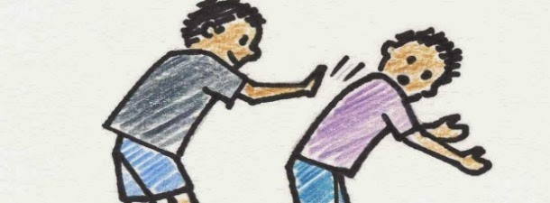
    Fiziksel Zorbalık: Bireylerin fiziksel olarak zarar verecek eylemlerde bulunmasıdır.
Tekme atma, yumruklama, itme, taş atma gibi.

Slide 6
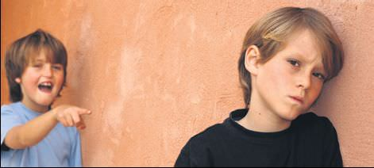
Sözel Zorbalık: Bireylerin birbirlerine hakaret, tehdit ve küfür içeren sözler söylemesinin yanında, dedikodu ve iftira yayma, isim takma gibi eylemleri içerir.

Slide 7
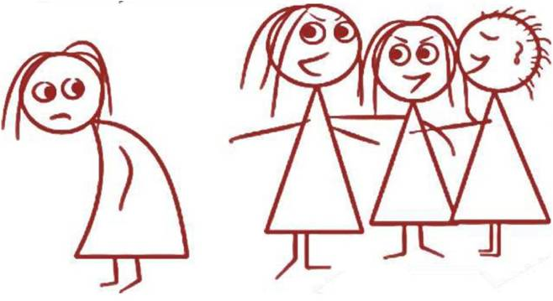
        İlişkisel Zorbalık: Kişiler arasındaki ilişkilere zarar verici sözlerin aktarılması ve yayılması, birisi hakkında arkasından konuşma gibi davranışlar bu türün içinde yer alır.

Slide 8
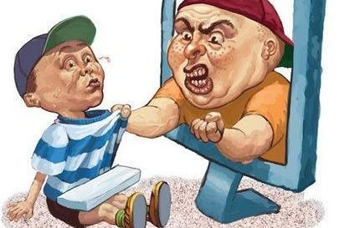
SİBER ZORBALIK
Psikolojik zorbalığın bir çeşidi olarak bir başkasına istemli olarak elektronik medyanın kullanılması örneğin cep telefonu veya internet yoluyla zarar verme şekline siber zorbalık adı verilmektedir.

Slide 9
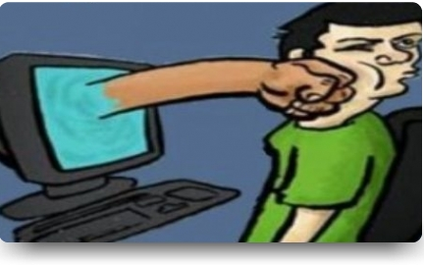
SİBER ZORBALIK
Siber zorba diğer akran zorbalığı çeşitlerinden birçok açıdan farklılık göstermektedir. Zorba kurbanla arasına mesafe koyarak bir alan yaratıp, kimliğini gizleyebilmekte ve bu yolla zorba günün her anı gündüz veya gece kurbana ulaşabilmektedir. Böylece siber zorbalık zaman sınırlarının, fiziksel ve kişisel alanların aşıldığı bir durum olmaktadır.

Slide 10
ZORBALIKTA ÜÇ GRUP VAR:
ZORBALAR
MAĞDURLAR
İZLEYİCİLER

Slide 11
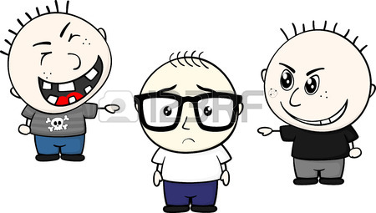
ZORBANIN ÖZELLİKLERİ
“Zorbalık kişilik özelliği gibidir. Yaptıkları davranışı önce reddederler,sonra suçu başkasına atarlar,ve en nihayet mağdurun hak ettiğini söylerler.”
Olayları ve arkadaşlarını kontrol etme gereksinimi duyarlar.
Mağdurların acı çekmesinden kendilerini sorumlu tutmazlar, bundan zevk alırlar.
Mağdurlara karşı hiç empati duymazlar ya da çok az duyarlar.
Mağdurların onları kışkırttıklarını söyleyerek suçu onlara atarlar.
Akranları ile sık sık çatışma yaşayabilir, okul idaresi ile görüşmek zorunda kalabilirler (daha çok erkek öğrenciler).
Genelde kendileri de zorbalığa uğramıştır.

Slide 12
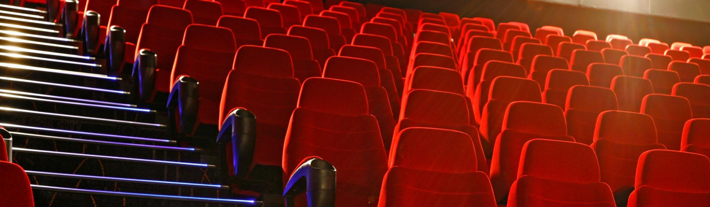
SEYİRCİLERİN ÖZELLİKLERİ
Zorbalık olaylarının %85'inde akranlar seyirci durumundadır.
Sadece % 11'inde zorbaya müdahale ettikleri görülür.
Zorbalardan farkları “Suçluluk” duymalarıdır.
Sıklıkla zorbayı haklı bulup mağdurun hak ettiğini düşünürler, çünkü zorbalar öncesinde mağduru gizlice kışkırtmakta, seyirci önünde de mağduru hak etmiş gibi göstermektedirler.

Slide 13
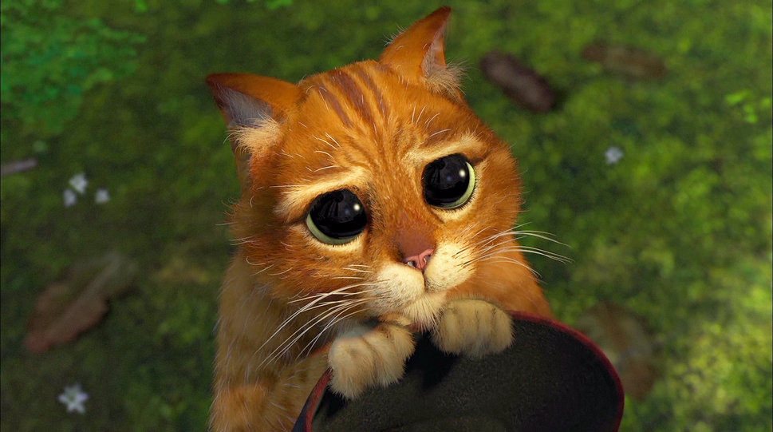
Zorbalığın Mağdurlara Olumsuz Etkileri:
Benlik saygısında azalma, okulu sevmeme, okul korkusu, devamsızlıkta artış, kaygı-kızgınlık-çaresizlik duygularında artış, uyku problemleri, baş ve karın ağrıları, akademik başarıda düşüş=MUTSUZLUK

Slide 14
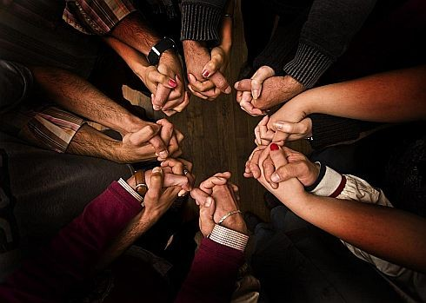
Neden “Akran Zorbalığı ve Şiddet” ile Mücadele Etmeliyiz?
1. Zorbalık yaygındır.
2. Zorbalığın mağdurlara yoğun olumsuz etkisi vardır.
3. Hiçbir okul duyarsız kalmamalıdır.

Slide 15

Hiçbir Okul Duyarsız Kalmamalıdır:
Her öğrencinin okulunda kendini güvende hissetmeye hakkı vardır ve bunu sağlamak HEPİMİZİN GÖREVİDİR!

Slide 16
Seyirci ne yapabilir?
Olayı izlemeye dalmayın
Zorbaya durmasını söyleyin
Zorbalığa maruz kalan kişiye iyi davranın
Bir yetişkini olay yerine çağırın
Sadece gülümsemenizle de olsa zorbaya güç vermeyin
Unutmayın, siz de bir gün zorbalığa maruz kalabilirsiniz!

Slide 17
Mağdur ne yapabilir?
Olayları gizleyerek zorbalara yardımcı olmayın. Çünkü gizlilik, zorbaların en güçlü silahıdır.Bir yetişkine haber verin.
Olayları anlatırken abartmayın, değiştirmeyin. Aksi halde söyledikleriniz sorgulanır.
Zorbayla ilişki kurmayın, ondan uzak durun.
Şiddet çözüm değildir.
Tehdit edici telefon veya e-postalar alıyorsanız birisi ile bunu paylaşın.
Beden diliniz önemlidir. Ürkek ve çekingen tavırlarla gezerseniz daha fazla dikkat çekersiniz. Özgüvenli bir tavırla durursanız sizinle daha az uğraşırlar.
“Yeter artık, durmalısın” deyip ortamdan uzaklaşın.

Slide 18
ZORBALIKLA İLGİLİ YANLIŞ İNANÇLAR
Zorbalıktan yalnızca “hanım evlatları” yakınır.
Doğrusu: Sizlerin zorbalıktan şikayet etmeniz
“hanım evladı” olduğunuz anlamına gelmez. Zorbalık, zalimlik ve haksızlıktır. Sizler, zorbalığın okulda hiçbir şekilde kabul edilemez olduğunu anlamalı ve zorbalığa maruz kaldığınızda şikayetinizi dile getirmelisiniz

Slide 19
Zorbayı ele vermek “ispiyonculuk” tur.
Doğrusu: Zorbayı ele vermek “ispiyonculuk” değil, bildirmek demektir. Suçluya veya bir başkasına yardım etmek için suçluyu yetkililere bildiririz. Halbuki birisini “ispiyonlamakta” amaç, onun başını derde sokmaktır.

Slide 20

Bazı öğrenciler zorbalığı hak ederler. YANLIŞ
Zorbalıktan şikayet eden öğrenciler ana kuzusudurlar. YANLIŞ
Zorbalık yapanları görmezden gelirseniz size bulaşmazlar. YANLIŞ
Bir zorba ile baş etmenin en iyi yolu onunla kavga etmek ve intikam almaktır. YANLIŞ
Zorbalığa uğrayan kişiler belli bir süre acı çekerler ama bunu daha sonra unutacaklarından pek de büyütülecek bir şey değildir. YANLIŞ
Sadece erkekler zorbalık yapar. YANLIŞ

Slide 21
«Şiddetle güç kanıtlayan barışa hasret kalır.» Barış ve hoşgörü içinde yürüyen tüm öğrencilerimizin yolu daim olsun…

